Slide 1
PROJETO M1
Operações Pontuais e
Filtragem Espacial
Melhoria de imagens dermatoscópicas do ISIC
Gustavo Corrêa de Mello · Heloisa Born · João Paulo Jorge
PDI
Professor Felipe Viel · 2026
ruído → suavização → aguçamento

Slide 2
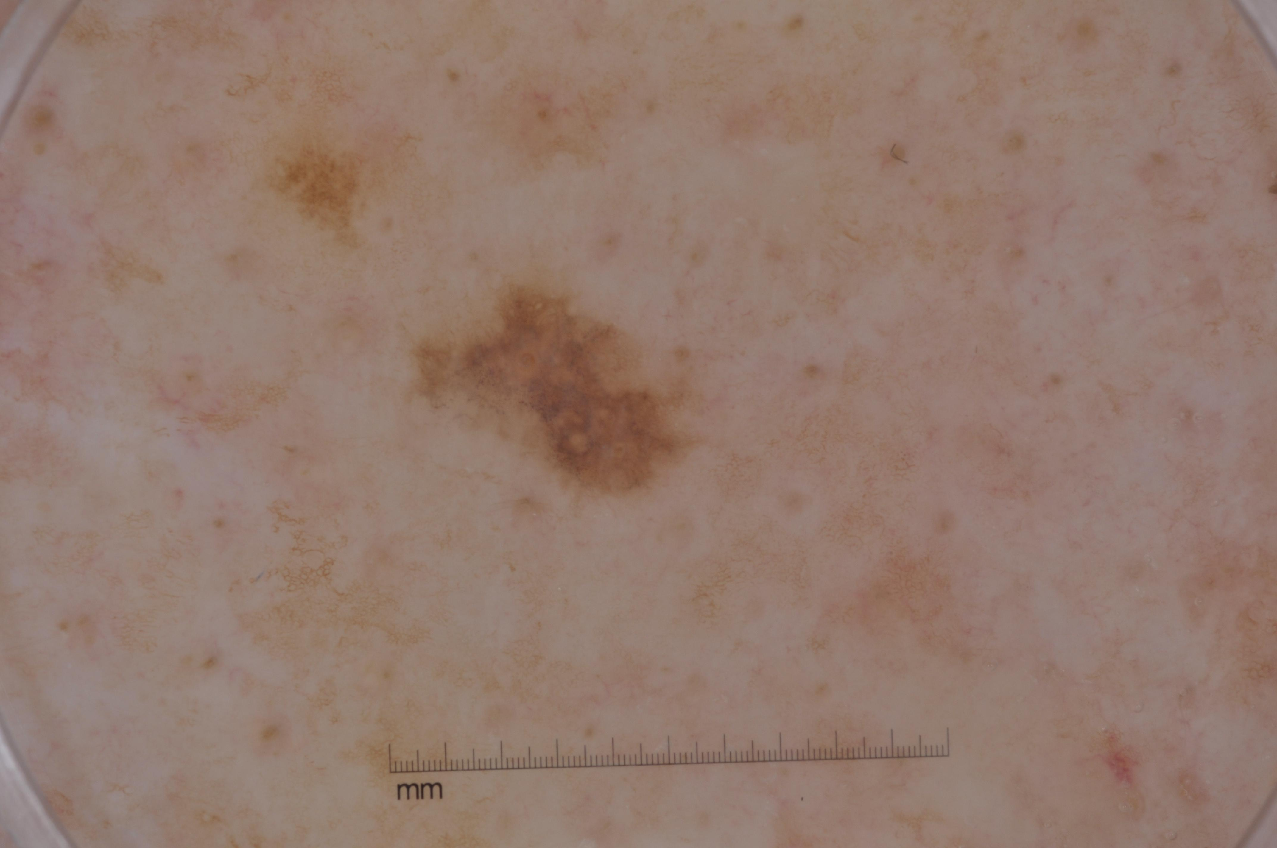
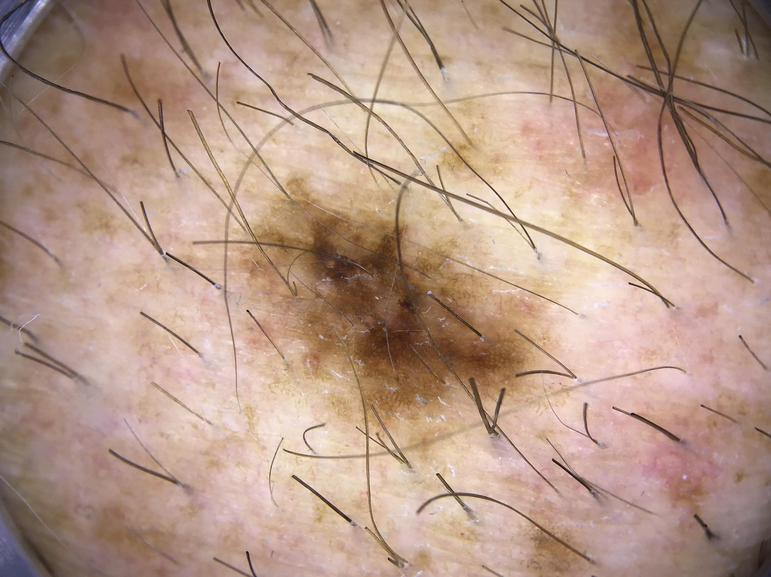
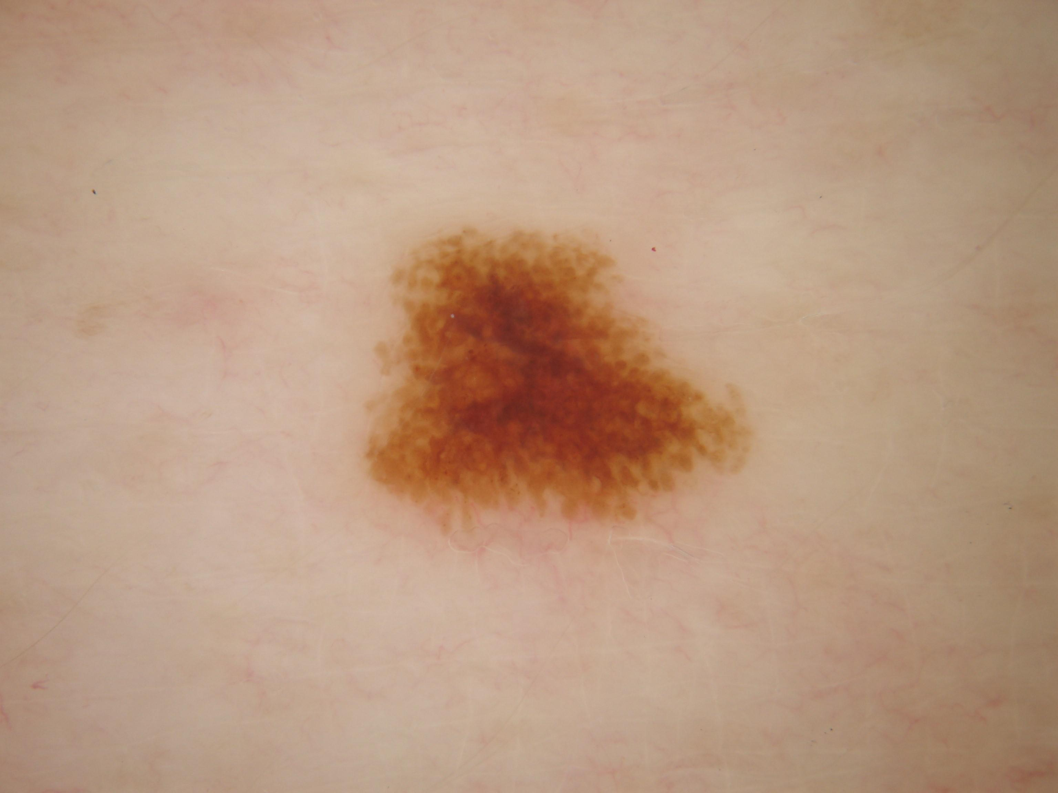
Problema e conjunto de imagens
Imagens originais do ISIC · três melanomas do tronco posterior, escolhidos por desafios de qualidade diferentes.
ISIC_0014049
ISIC_7236365
ISIC_0021531
ISIC_7236365
Contraste muito baixo
Pelos densos
Bordas difusas
Faixa de intensidade pequena; caso forte para operação pontual.
Textura estrutural elevada; pode ser realçada em excesso.
Imagem entre as menos nítidas; bom caso para aguçamento.
Objetivo do experimento
Encontrar o melhor compromisso entre melhoria de contraste, redução de ruído e preservação/realce de detalhes — sem introduzir artefatos que prejudiquem a interpretação.

Slide 3
Pipeline do trabalho
Cada etapa foi implementada pelo grupo; as duas pipelines usam as mesmas técnicas e parâmetros, mudando apenas a ordem.
1
2
3
4
5
6
Imagem original
Ruído controlado
Operação pontual
Suavização
Aguçamento
PSNR + SSIM
Gustavo
Heloisa
Gustavo
Heloisa
João
João
Configuração 1
Configuração 2
Ruído → equalização → Gaussiano → High-Boost
Ruído → High-Boost → Gaussiano → equalização
Mesmas técnicas + mesmos parâmetros ⇒ a diferença final pode ser atribuída à ordem das etapas.

Slide 4
Ruído Gaussiano controlado
Etapa 3 · implementação própria · Heloisa
MODELO
g(x,y) = f(x,y) + n(x,y)
gerador = np.random.default_rng(semente)
ruido = gerador.normal(
loc=media, scale=sigma,
size=imagem.shape
)
imagem_ruidosa = np.clip(
imagem.astype(float) + ruido, 0, 255
)
return np.round(imagem_ruidosa).astype(np.uint8)
n(x,y) ~ N(0, 15²)
Parâmetros usados
σ = 15
Média = 0
Semente = 42
Saída limitada a [0, 255], arredondada e convertida para uint8.
Por que “controlado”?
Mesmos parâmetros + semente fixa ⇒ experimento reproduzível e comparações mais justas.

Slide 5
Operação pontual: equalização de histograma
Etapa 4 · implementação própria · Gustavo
Transformação de intensidade
Implementação manual
Decisão experimental
s = 255 · (CDF(r) − CDFmin) / (1 − CDFmin)
Redistribui os tons ocupados para ampliar o contraste.
Histograma (256 níveis) → CDF acumulada → LUT.
Imagem uniforme é devolvida sem alteração para evitar divisão por zero.
Equalização usada nas duas pipelines.
Correção gama também foi implementada, mas ficou fora da comparação final para que só a ordem mudasse.
Trecho importante do código
minima = acumulada[h > 0][0]
tabela = np.round(255 * (acumulada - minima) / (1 - minima))
tabela = np.clip(tabela, 0, 255).astype(np.uint8)
return tabela[img]

Slide 6
Convolução 2D manual
Base reutilizada pela suavização e também pelo aguçamento.
KERNEL GAUSSIANO 5×5 · σ = 1.0
Valida imagem 2D
e kernel ímpar
1
Saída em float64
0.003
0.013
0.022
0.013
0.003
Laplaciano e Sobel podem gerar valores negativos antes do ajuste final; por isso a convolução retorna float64.
2
Converte para
float64
0.013
0.060
0.098
0.060
0.013
0.022
0.098
0.162
0.098
0.022
Rotaciona o kernel
em 180°
Implementação própria
3
0.013
0.060
0.098
0.060
0.013
Sem cv2.filter2D, scipy.ndimage.convolve ou equivalentes.
4
Padding edge
repete pixels da borda
0.003
0.013
0.022
0.013
0.003
Σ kernel = 1
Reutilização
5
Desliza, multiplica
e soma
A mesma conv2d_float é chamada no Gaussiano e no código de aguçamento do João. O padding edge evita bordas artificiais.

Slide 7
Suavização: Gaussiano × Mediana
Etapa 5 · Gaussiano usado nas pipelines finais; mediana mantida como comparação.
Filtro Gaussiano 5×5 · σ = 1.0
Filtro de mediana 3×3
• Kernel gerado pela distribuição Gaussiana e normalizado.
• Média ponderada: maior peso para pixels próximos ao centro.
• Aplicado pela convolução 2D manual.
• Escolhido para as pipelines finais por ser adequado ao ruído Gaussiano inserido.
• Não usa convolução.
• Ordena os 9 valores da vizinhança e escolhe o valor central.
• Padding “edge”: repete pixels próximos da borda.
• Implementado e comparado isoladamente; não entrou nas pipelines finais.
Decisão técnica final
O Gaussiano foi mantido nas duas pipelines para reduzir o ruído artificial Gaussiano; a mediana ficou como comparação de técnica.

Slide 8
Aguçamento e métricas
High-Boost como saída final · PSNR e SSIM para avaliação quantitativa.
High-Boost · k = 1,5
Resultado do aguçamento
PSNR + SSIM
saída = f + k · (f − borrada)
Borramento interno: Gaussiano 3×3, σ = 1.
Realça detalhes mantendo a imagem completa.
Não é apenas mapa de bordas.
Sobel e Laplaciano também foram implementados para análise e validação.
PSNR: erro de intensidade; maior é melhor.
SSIM: preservação estrutural; 1 = imagens idênticas.
Integração validada
A mesma conv2d_float é reutilizada no Gaussiano e no High-Boost. O padding edge evita bordas artificiais; o Sobel foi validado em teste sintético.

Slide 9
Configuração 1 × Configuração 2
PIPELINES FINAIS
Mesmas técnicas e parâmetros; somente a ordem das etapas muda.
Pipeline 1
Pipeline 2
Ruído Gaussiano
↓
Equalização
↓
Gaussiano 5×5
↓
High-Boost
Ruído Gaussiano
↓
High-Boost
↓
Gaussiano 5×5
↓
Equalização
Ao controlar técnicas e parâmetros, qualquer diferença final é atribuída à ordem das etapas.

Slide 10
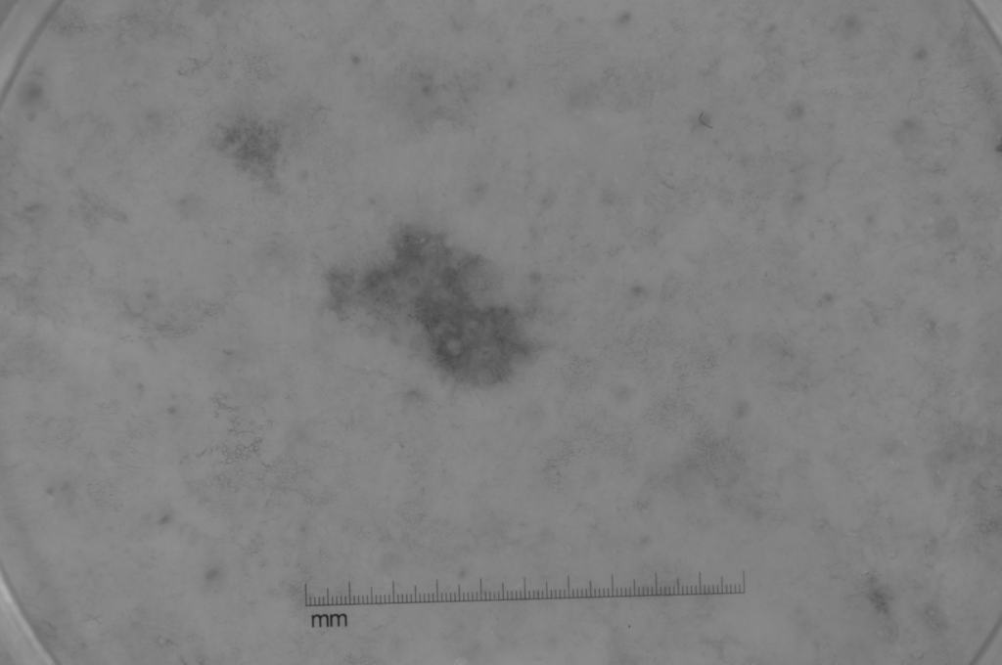

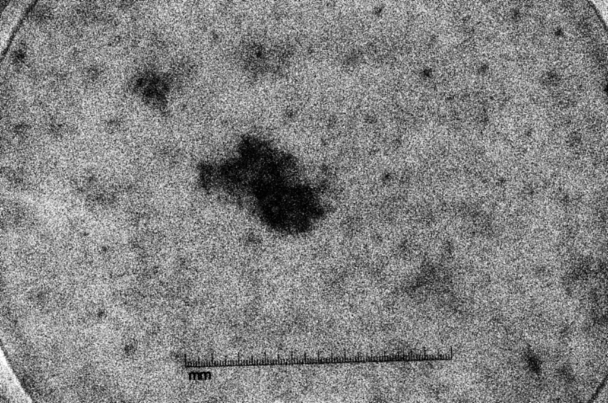
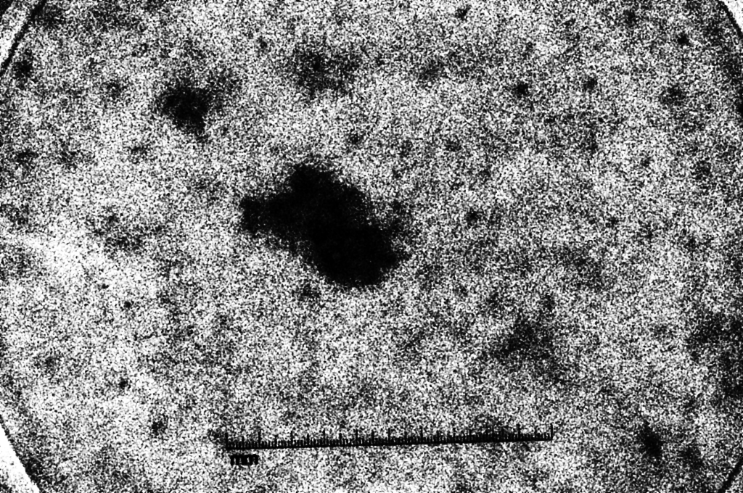
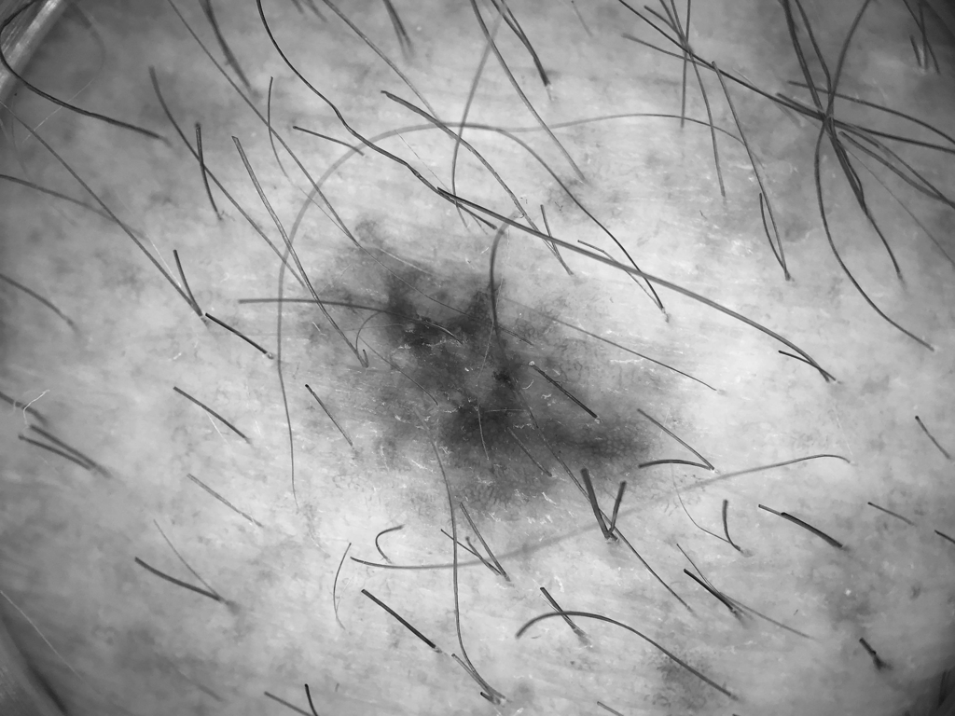

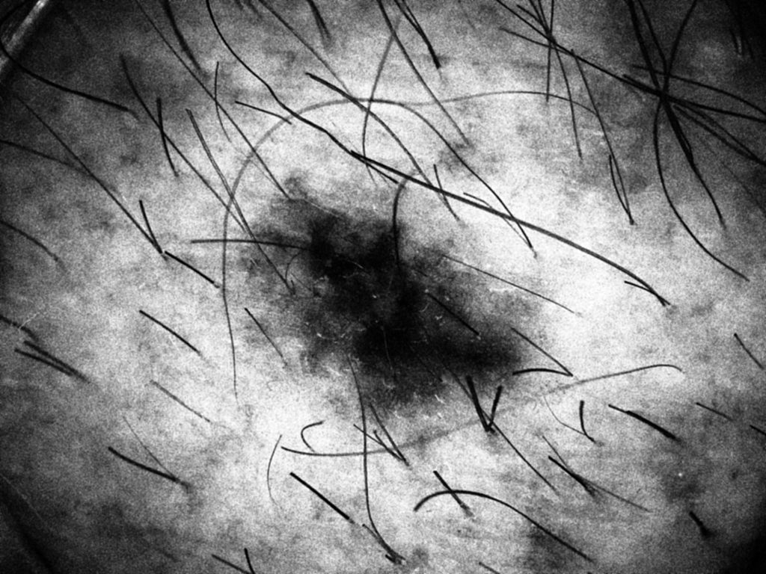
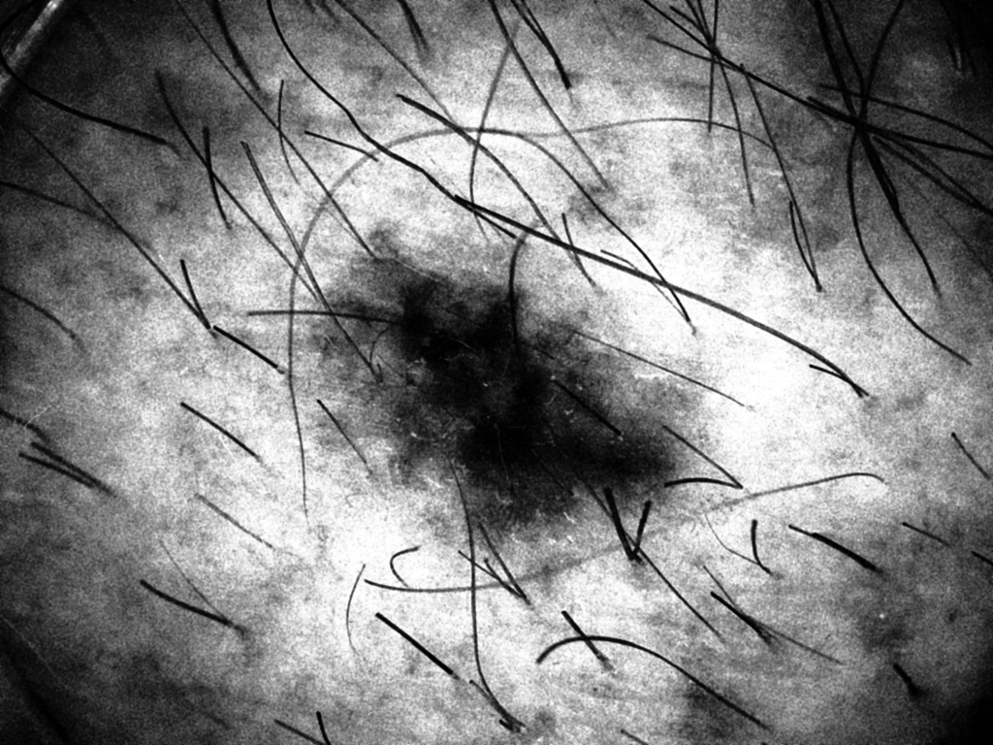
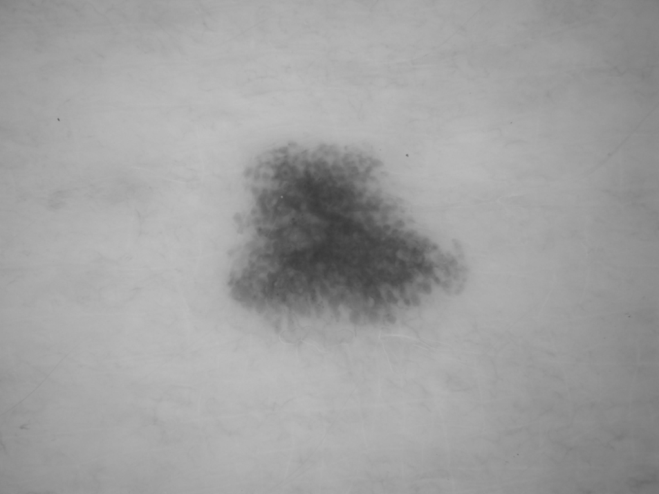

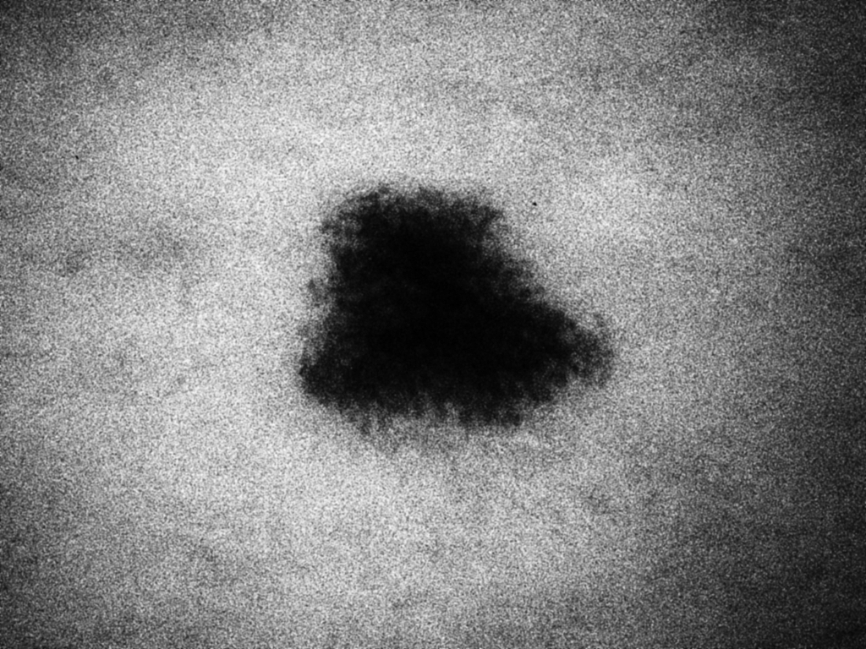
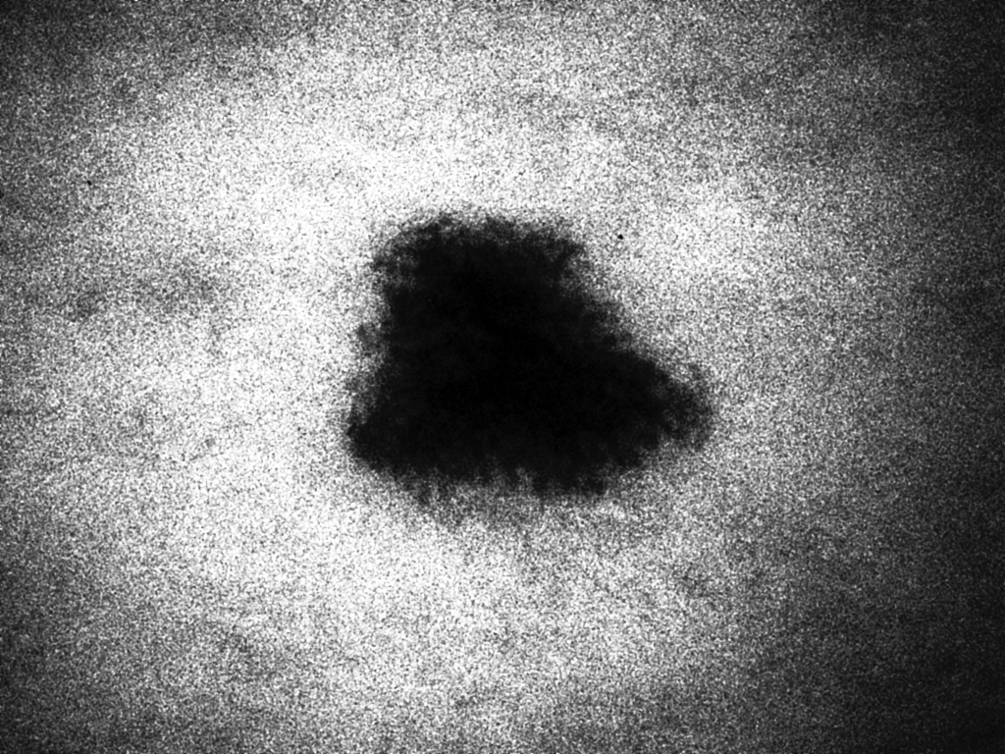
Comparação visual dos resultados
Original em tons de cinza → degradada por ruído Gaussiano → resultados finais das duas configurações.
Original
(tons de cinza)
Degradada
Config. 1
Config. 2
ISIC_0014049
ISIC_7236365
ISIC_0021531
A Configuração 1 preservou melhor o resultado final nas três imagens; a Configuração 2 ficou mais saturada e granulada após a equalização final.

Slide 11
Resultados quantitativos
PSNR (dB) / SSIM com a imagem original sem ruído como referência.
Original
Degradada
Config. 1
Config. 2
ISIC_0014049
PSNR = ∞
24,60 dB
17,51 dB
11,22 dB
SSIM = 1,000
SSIM = 0,240
SSIM = 0,119
SSIM = 0,038
ISIC_7236365
PSNR = ∞
24,61 dB
15,52 dB
14,85 dB
SSIM = 1,000
SSIM = 0,401
SSIM = 0,513
SSIM = 0,473
ISIC_0021531
PSNR = ∞
24,60 dB
14,10 dB
11,98 dB
SSIM = 1,000
SSIM = 0,232
SSIM = 0,168
SSIM = 0,113
Melhor estágio intermediário
Pipeline 2 após o Gaussiano: PSNR 32,55 / 31,25 / 32,64 dB · SSIM 0,679 / 0,767 / 0,677.

Slide 12
Análise, discussão e conclusão
A ordem das etapas alterou significativamente o resultado, mesmo com técnicas e parâmetros idênticos.
1 · Resultado por imagem
2 · Por que a ordem importa?
3 · Limitações
ISIC_0014049
→ Pipeline 1
ISIC_7236365
→ Pipeline 1
ISIC_0021531
→ Pipeline 1
Pipeline 1 venceu em PSNR e SSIM.
Equalizar cedo amplifica ruído, mas o Gaussiano ainda corrige parte.
Aguçar antes de suavizar é ineficiente.
Equalizar no final deixa o ruído amplificado sem etapa posterior.
PSNR/SSIM medem fidelidade, não visibilidade clínica.
Parâmetros fixos não são ideais para todas as imagens.
Redimensionar para 1024 px suaviza levemente.
Conclusão: a Pipeline 1 apresentou o melhor resultado final nas 3 imagens; a ordem das operações foi decisiva.

Slide 13
Apêndice · validações funcionais
Material de apoio para perguntas técnicas; não substituir PSNR/SSIM na análise final.
Ruído
Suavização
Integração com aguçamento
σ = 15 e semente fixa reproduzem exatamente o mesmo ruído.
σ = 0 preserva a imagem; σ negativo é rejeitado.
Imagem uniforme 128 permanece 128 com Gaussiano e mediana.
Kernel 5×5 soma 1 e o padding edge não cria moldura artificial.
Sobel em imagem uniforme retorna 0; em uma transição vertical detecta a borda.
Laplaciano e High-Boost preservam regiões uniformes.
Essas checagens validaram comportamento e integração durante o desenvolvimento. A comparação oficial permanece PSNR + SSIM.
assert saida.shape == original.shape
assert saida.dtype == np.uint8

